Slide 1




#RintisKarirImpian
Portofolio - Intensive Bootcamp
SQL Interview
Owner: Muhammad Ridho Muhajir

Slide 2
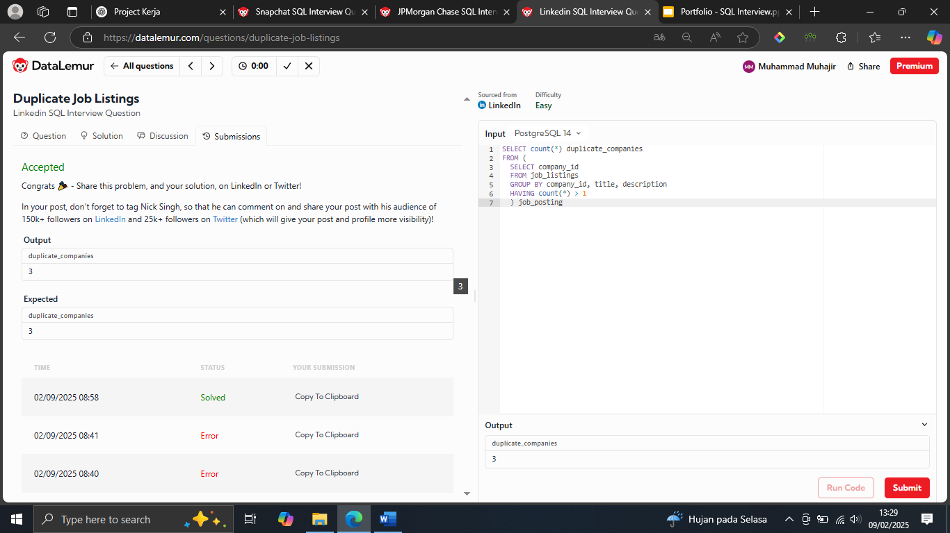

SQL Interview
Selesaikan soal SQL di bawah ini
Duplicate job listings
#RintisKarirImpian

Slide 3
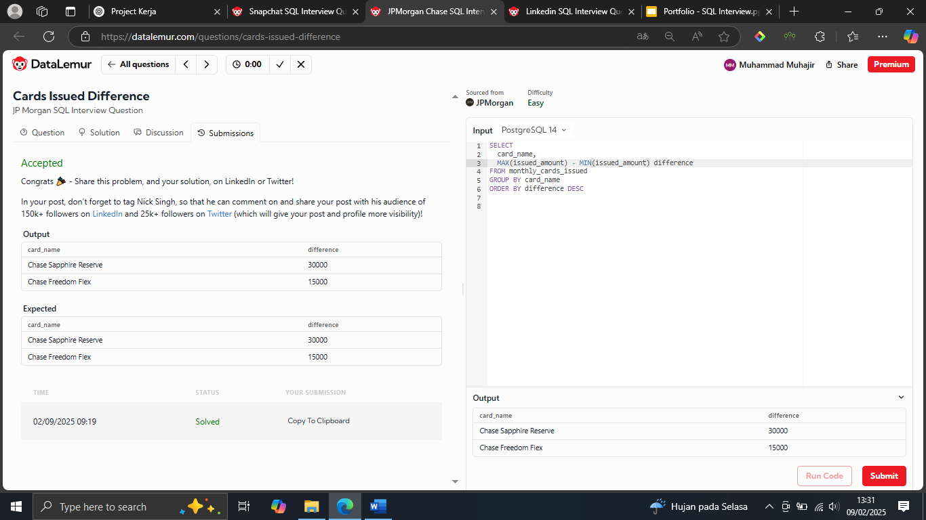
SQL Interview
Selesaikan soal SQL di bawah ini
Card issued difference
#RintisKarirImpian

Slide 4
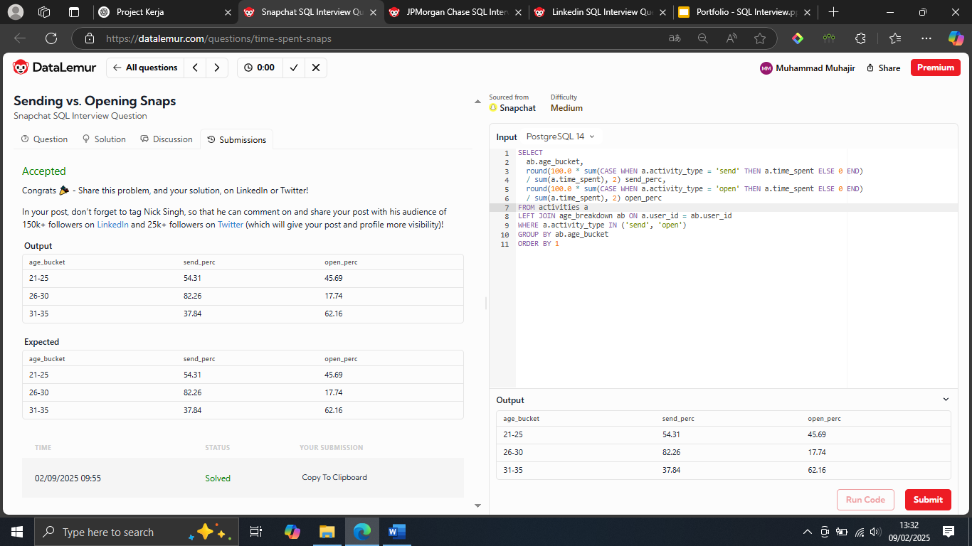
SQL Interview
Selesaikan soal SQL di bawah ini
Sending vs Opening snaps
#RintisKarirImpian

Slide 5
Terima Kasih
Build your skill and portfolio via myskill.id/bootcamp
#RintisKarirImpian

